Slide 1
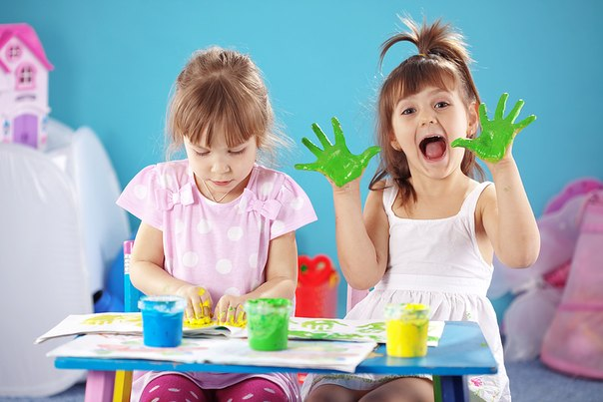
«Развитие мелкой моторики рук у детей дошкольного возраста средствами нетрадиционного рисования»

Slide 2
Презентация опыта работы
Терновской Оксаны Сергеевны
Воспитателя 1 категории
МКОУ СОШ № 4 дошкольные группы
г. Черепаново.

Slide 3
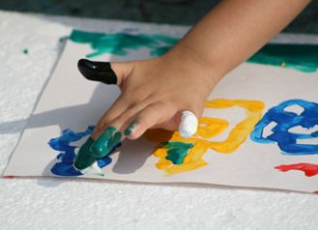
«Истоки способностей и дарования детей - на кончиках пальцев. От пальцев, образно говоря, идут тончайшие нити – ручейки, которые питают источник творческой мысли. Другими словами, чем больше мастерства в детской руке, тем умнее ребёнок».
В.А.Сухомлинский

Slide 4
Дошкольное детство — очень важный период в жизни детей. Именно в этом возрасте каждый ребенок представляет собой маленького исследователя, с радостью и удивлением открывающего для себя незнакомый и удивительный окружающий мир.
Наиболее эффективным для развития мелкой моторики у дошкольников является сочетание традиционных и нетрадиционных техник рисования.

Slide 5
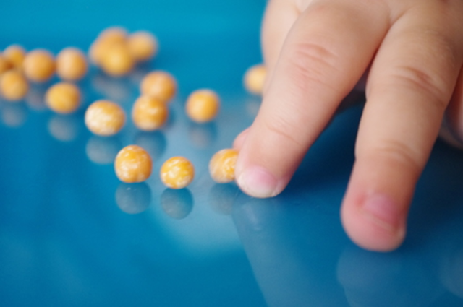
Мелкая моторика – это двигательная деятельность, которая обусловлена скоординированной работой мелких мышц руки и глаза.
Для развития мелкой моторики руки разработано много интересных методов и приемов, используются разнообразные стимулирующие материалы.

Slide 6
Например, в Китае распространены упражнения ладоней с камнями и металлическими шарами. В Японии широко используются упражнения для ладоней и пальцев с грецкими орехами. Талантом нашей народной педагогики созданы игры «Ладушки», «Сорока - белобока», «Коза рогатая» и др.

Slide 7
Нетрадиционные техники рисования
это способы создания нового, оригинального произведения искусства, в котором гармонирует все: и цвет, и линия, и сюжет.

Slide 8
Коллективная работа

Slide 9
Поэтому цель моей работы:
Цель: Развитие мелкой моторики пальцев рук через организованную деятельность: нетрадиционное рисование.
Задачи:
-развивать мелкую моторику кистей рук и тактильное восприятие;
-обогащать словарный запас детей;
-учить рисовать нетрадиционными способами;
-создавать условия для проявления творчества ребёнка;
-формировать способность получать радость от творчества.

Slide 10
Предполагаемый результат:
-улучшение координации и точность движений руки и глаза ребенка;
-улучшение мелкой моторики пальцев, кистей рук;
улучшение общей двигательной активности;
-развитие речевой функции;
-развитие воображения, логического мышления, произвольного внимания, зрительного и слухового восприятия;
-активность и самостоятельность детей в изодеятельности;
-умение находить новые способы для художественного изображения.

Slide 11
Нетрадиционное рисование
Учитывая возрастные особенности дошкольников, для нетрадиционного рисования рекомендуется использовать особенные техники и приемы.

Slide 12
Рисование пальчиками.

Slide 13
Рисование пальчиками

Slide 14
Рисование ладошками

Slide 15
Рисование печатями из поролона

Slide 16
Печатки из поролона

Slide 18
Рисование ватной палочкой

Slide 21
Поролоновый тычок

Slide 23
Каждая из этих техник – это маленькая игра. Их использование позволяет детям чувствовать себя раскованнее, смелее, непосредственнее, развивает речь, воображение, дает полную свободу для самовыражения.
Осваивая нетрадиционные методы рисования, я пришла к выводу: если тебе нравится, когда глаза твоих детей блестят от восторга – нужно больше с ними наблюдать, рисовать и импровизировать.
Поэтому формой работы с детьми стала специально организованная деятельность – кружок «Капельки», на котором применяются нетрадиционные приемы рисования.

Slide 24
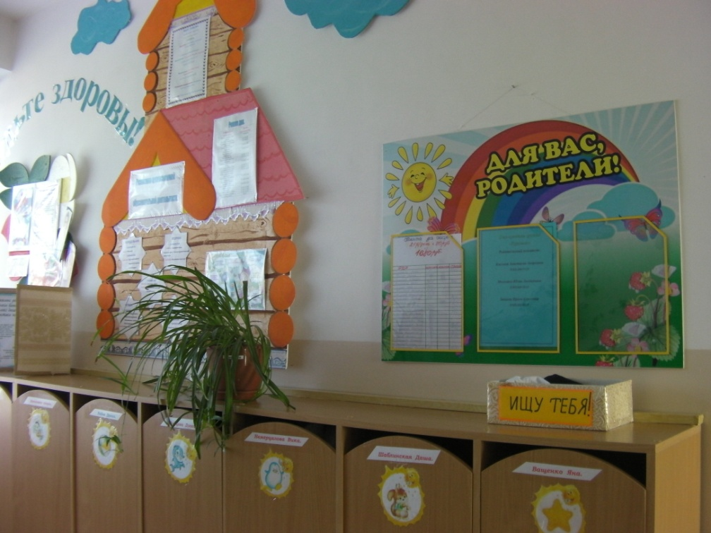
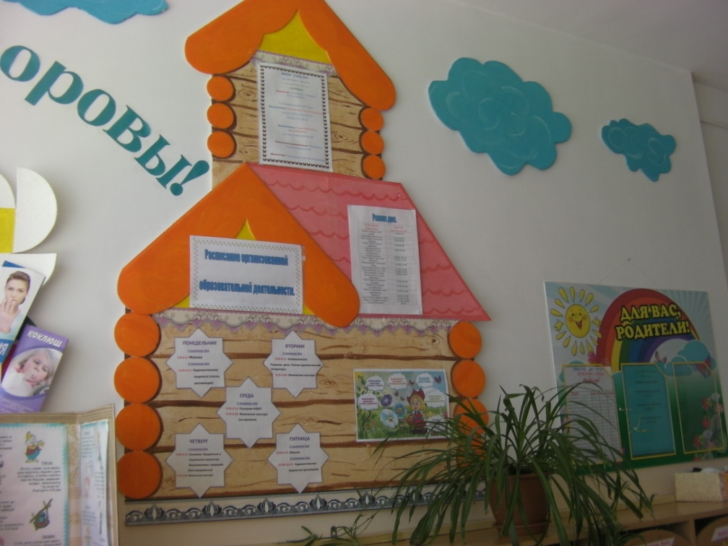
Взаимосвязь с родителями
Связь между семьей и воспитателем группы строится на доверии. А взаимное доверие возникает в результате эффективного обмена информацией.

Slide 25
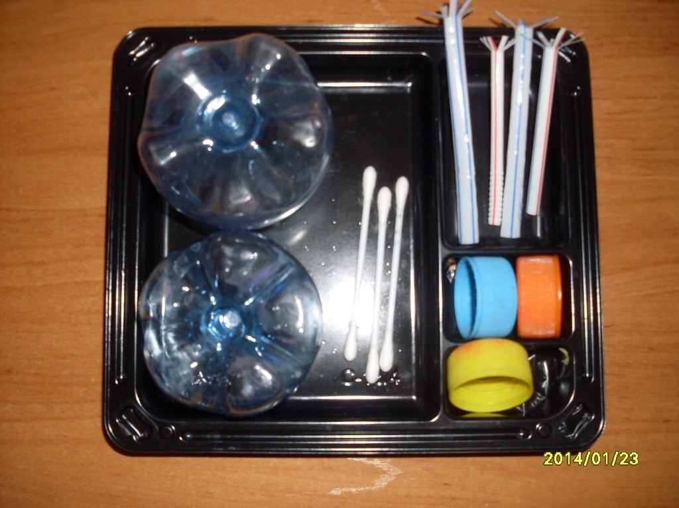
разнообразные изоматериалы

Slide 26
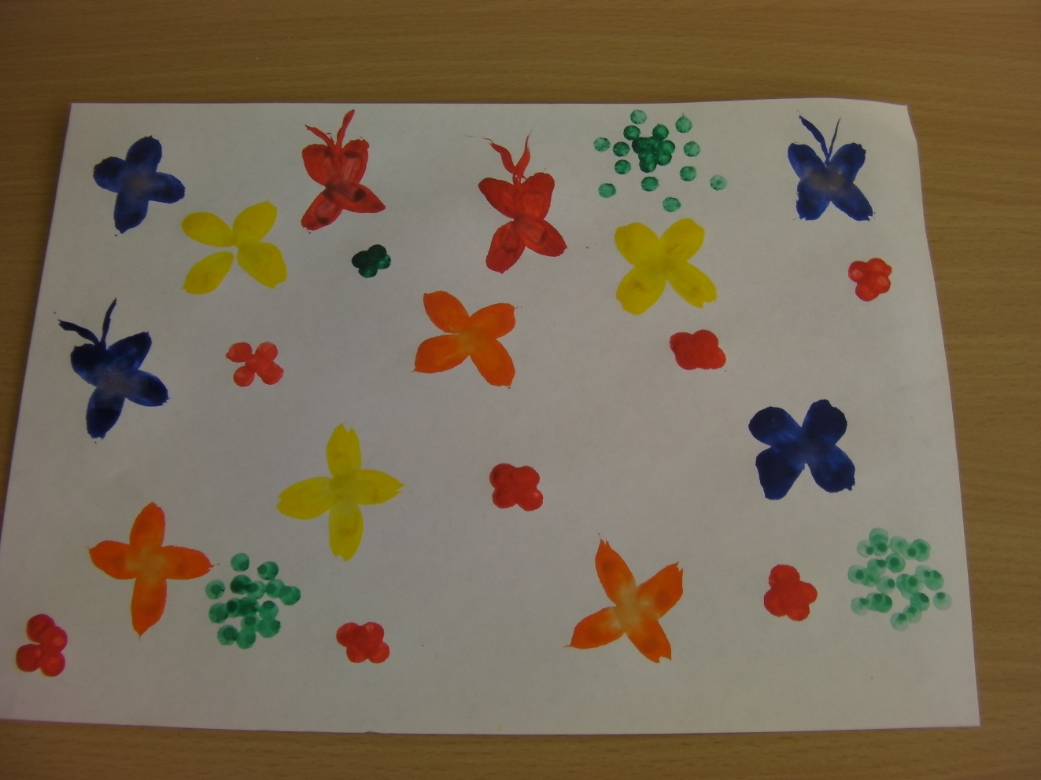
Каждый успех ребенка в творчестве и в личностном плане доводится до сведения родителей, тем самым ребенок имеет возможность получить похвалу от родителей, что для него очень важно и что способствует «удовлетворению притязаний на признание».

Slide 27
Мониторинг
Для определения уровня развития у детей творческих способностей, развития мелкой моторики проводится мониторинг (2 раза в год).
За последние годы работы по данной теме, могу отметить, что дети, занимающиеся в кружке, имеют хорошую подготовку к школе, у них лучше развита моторика рук, движения рук свободны под контролем зрения.
Творческий процесс - это настоящее чудо. Понаблюдайте, как дети раскрывают свои уникальные способности и за радостью, которую им доставляет созидание. Здесь они начинают чувствовать пользу творчества и верят, что ошибки - это всего лишь шаги к достижению цели, а не препятствие, как в творчестве, так и во всех аспектах их жизни. Детям лучше внушить: "В творчестве нет правильного пути, есть только свой собственный путь!»

Slide 28
Спасибо за внимание!

